Slide 1
GDV- Das Projekt
Ludwig Lot, Markus Wiegand, Nils Jahnel, Sven Wernikowski

Slide 2
Gliederung
Kurzbeschreibung
Bilder und Skizzen des Projektes
Aufgabenverteilung
Zeitplan
Meilensteine
Risiko

Slide 3
Kurzbeschreibung
Das Rennen
Beim Aufrufen der Webseite erscheint ein StartButton mit dem man die Anwendung starten kann. Damit man einen kleinen Eindruck bekommen kann, was da passiert sieht man ein Video im Hintergrund. Nachdem man auf Start geklickt hat, erscheint ein neues Fenster mit einem Rennwagen auf einem Podest, das sich dreht und eine Farbpalette am Rand. Mit dieser Farbpalette kann man die Farbe des Rennwagens einstellen. Nach einem Klick auf Weiter, kann man eine Strecke auswählen. Letztlich gibt es dann noch den StartButton mit dem man das Rennen starten kann. Wobei Rennen in diesem Sinne bedeutet, dass man alleine auf der Strecke herum fahren kann. Mit Escape kann man das Rennen beenden und sieht die gefahrene Zeit, danach kommt man wieder zum Start-Bildschirm.

Slide 4
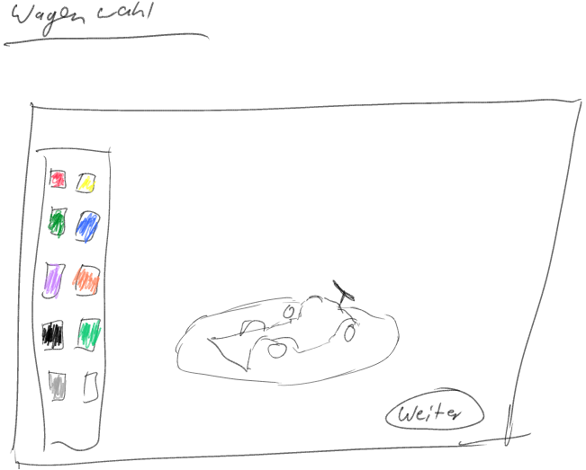
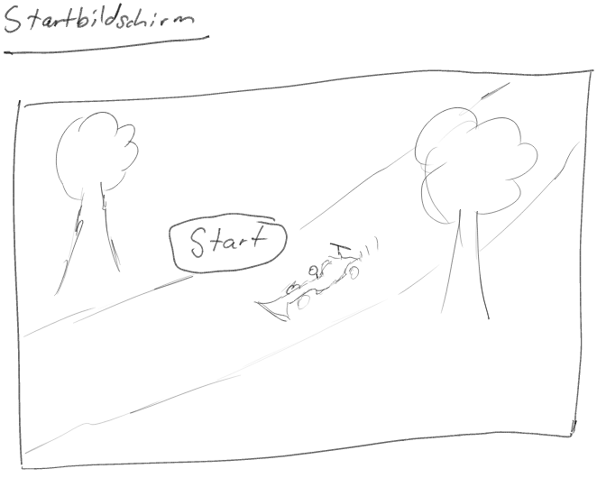
Bilder und Skizzen

Slide 5
Aufgabenverteilung

Slide 6
Zeitplan

Slide 7
Meilensteine

Slide 8
Das Größte Risiko

